Slide 1
Sortie mathématique
Pourquoi ?
Parce que les mathématiques sont partout
Pour quoi ?
Pour apprendre les mathématiques
Pour faire des mathématiques autrement
Notes:
Présentation du projet

Slide 2
Sortie mathématique
C’est quoi ?
Notes:
Faire réfléchir les élèves aux termes : sortie et mathématiques

Slide 3
Sortie mathématique
Notes:
On voit une fleur avec nos yeux mais avec les lunettes mathématiques :
18 pétales (des nombres en comptant)
Un cercle (une forme géométrique)
…

Slide 4
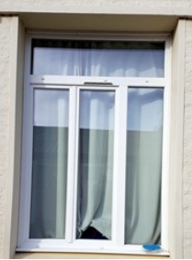
Sortie mathématique
Notes:
On voit une fenêtre avec nos yeux mais avec les lunettes mathématiques :
Des rectangles (formes géométriques)
4 ou 5 fenêtres (nombres)
Des longueurs et des largeurs identiques ? Différentes ? (mesures)

Slide 5
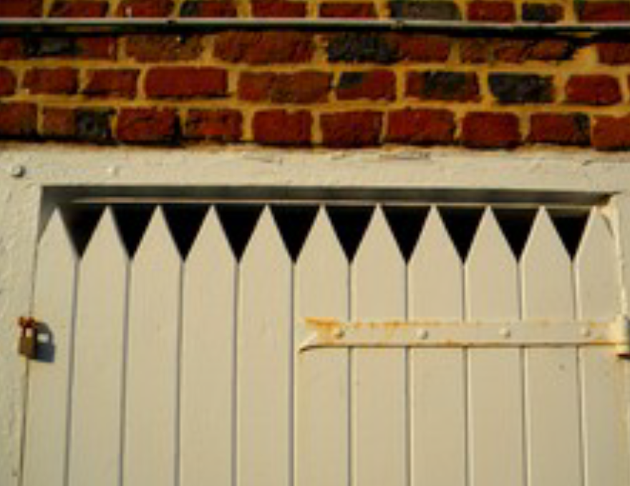
Sortie mathématique
Notes:
On voit une porte avec nos yeux mais avec les lunettes mathématiques :
Des triangles, des droites parallèles, des perpendiculaires… (géométrie)
35 briques (nombres)
…

Slide 6
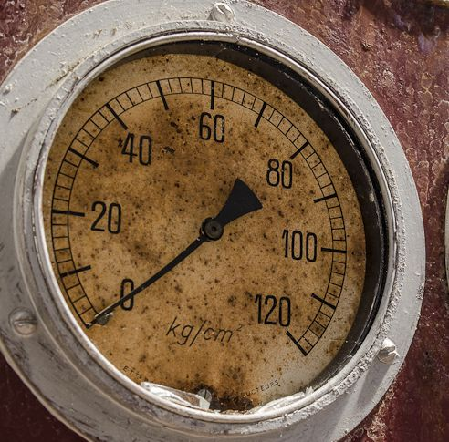
Sortie mathématique
Notes:
On voit un manomètre avec nos yeux mais avec les lunettes mathématiques :
Un objet qui mesure la pression (mesures)
Des nombres de 20 en 20 (nombres)
Un cercle (géométrie)
…

Slide 7
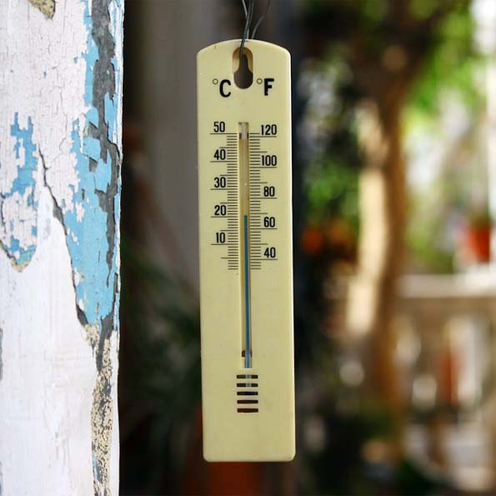
Sortie mathématique
Notes:
On voit un thermomètre avec nos yeux mais avec les lunettes mathématiques :
Un objet qui mesure la température (mesures)
Des nombres de 10 en 10 et de 20 en 20 (nombres)
Un presque rectangle… (géométrie)
…

Slide 8
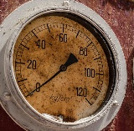
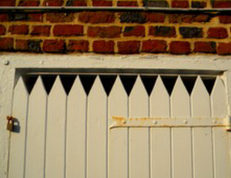
Sortie mathématique
Des objets avec des
nombres ou à compter
Des objets qui mesurent ou à mesurer
On va chercher
avec nos lunettes
Des objets avec des formes
géométriques à reproduire
Notes:
Rappel avant sortie en extérieur de ce que l’on va chercher :
Des objets avec des nombres ou à compter
Des objets avec des formes géométriques à reproduire
Des objets qui mesurent ou à mesurer

Slide 9
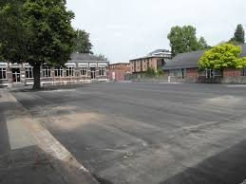
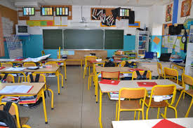
Sortie mathématique
Dans la cour
Sortir et mettre seul ses lunettes mathématiques
Représenter seul quelques éléments mathématiques
Se rassembler pour former des groupes de 3 ou 4
Expliquer à ses camarades ce que l’on a pu voir dans la cour
Dans la classe
Représenter au propre un objet mathématique et écrire une phrase sur celui-ci
Présenter à son groupe son objet choisi et expliquer
Présenter au groupe classe son objet et expliquer son choix
Classer les représentations
Notes:
Présentation de la sortie :
Temps 1 dans la cour : 30min
Temps 2 dans la classe : mise au propre avec outils et présentation d’un objet sélectionné (40min)
Temps 3 dans la classe : classification des productions en trois catégories : mesures, nombres, géométrie

Slide 10
Sortie mathématique
Les règles
Notes:
Présentation des règles :
On chuchote pour ne pas gêner les camarades qui travaillent en classe
On cherche tout seul d’abord
On appelle l’adulte si on a des questions

Slide 11
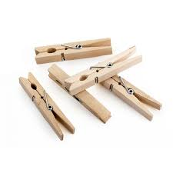
Sortie mathématique
Le matériel
Notes:
Le matériel :
Feuilles A4 pliée en 2
Crayon gris
Support rigide
Pince pour tenir feuille

Slide 12
Sortie mathématique
Dans la cour
Sortir et mettre seul ses lunettes mathématiques
Représenter seul quelques éléments mathématiques
Se rassembler pour former des groupes de 3 ou 4
Expliquer à ses camarades ce que l’on a pu voir dans la cour
Notes:
La sortie mathématique : 30 min
Posture du PE : lâcher prise, accompagner les élèves dans le repérage, les aider à préciser ce qu’ils perçoivent. Ne pas faire émerger des questions ou des suggestions que ne se posent pas les élèves. Mais toujours questionner la pertinence de leur choix : « Pourquoi veux-tu représenter tel ou tel objet ? Qu’y vois-tu de mathématique ? »
Vigilance du maître : le passage par la représentation est un moment capital. La problématisation s’appuie d’abord et avant tout sur un cumul d’observables réalisés par les élèves eux-mêmes.

Slide 13
Sortie mathématique
Dans la classe
Représenter au propre un objet mathématique et écrire une phrase sur celui-ci
Présenter à son groupe son objet choisi et expliquer (selon classe)
Présenter au groupe classe son objet et expliquer son choix
Classer les représentations
Notes:
Le temps de retour en classe : 40min
De retour en classe, premières mises au propre
De retour en classe, parmi toutes les pistes de travail représentées dans son brouillon, l’élève est invité à choisir un objet à mettre au propre et qu’il devra présenter à la classe.
Durant cette phase il peut utiliser règle et compas.
On le constatera, la représentation engage aussi l’élève dans de nouvelles problématiques (comment représenter avec justesse ce que je vois…). La représentation fera donc l’objet de nouveaux questionnements.
La présentation à la classe
C’est le temps de la mise en commun de la récolte mathématique :
Matériel et dispositif de travail :
Pour afficher le travail des élèves, nous vous conseillons d’utiliser une webcam ou smartview pour projeter le document de l’élève ;
Idéalement, l’échange est plus fructueux dans un échange en petit groupe. Mais pour lancer l’activité, travaillez en groupe classe complet.
Le rôle du groupe est ici capital : à tour de rôle, chaque élève va présenter le fruit de son travail. C’est lors de cette présentation que l’élève explique ce qu’il a vu, c’est aussi durant cette phase que le groupe-classe apporte ses idées et imagine des possibles.
Objectifs de la séance :
La situation d’échange invite la classe à chercher à mettre des mots justes sur les concepts abordés, le vocabulaire mathématique s’avère ici indispensable.
Ce sont les élèves qui questionnent les apports des uns et des autres. Durant ces échanges de véritables problématisations font jour. Des chantiers de travail s’imaginent...
Part du maître :
L’enseignant prend note, il repère et liste les concepts abordés, il anticipe déjà sur l’organisation des futurs travaux.

Slide 14
La suite…
Notes:
La suite :
Des pistes de recherche ont émergé. Certaines recherches pourront devenir de véritables références pour la classe ; elles entreront ainsi dans un corpus mathématique de la classe.
Aussi faut-il créer une mémoire des recherches et des situations problèmes apportées par les élèves. Cette mémoire reposera sur un affichage collectif et une inscription dans les cahiers personnels des élèves.
Le corpus mathématique, un savoir en construction : le corpus doit évoluer, s’enrichir, se spécifier au fur et à mesure des recherches menées par les élèves.
A la recherche de nouvelles explorations : les sorties math tout au long de l’année
Une sortie par mois en septembre – octobre et novembre. Puis des sorties plus espacées (une par trimestre)
En début d’année des sorties mathématiques générales, puis on peut proposer des sorties ciblées par exemple uniquement en géométrie ou en nombre et mesure…)
Des défis entre classes et/ou écoles peuvent être proposés
Dans des espaces différents : une cour de récréation, une salle de motricité, une place, autour d’un monument, un milieu naturel (un jardin, une haie,); etc.

